Slide 1
التأجيل بواسطة TMRO

Slide 2
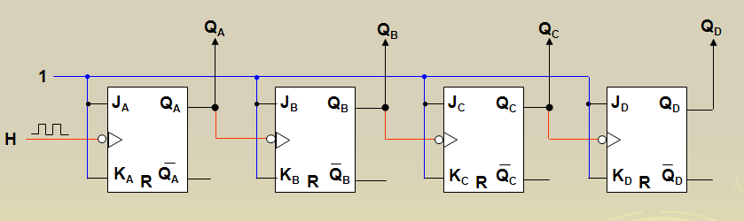
تذكير
15 15
14 14
13 13
12 12
11 11
10 10
9 9
8 8
7 7
6 6
5 5
4 4
3 3
2 2
1 1
0 0
عداد التصاعدي بدورة كاملة(4قلابات) يعد إلى 15 ثم يعود إلى 0 تلقائيا

Slide 3
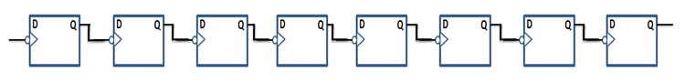
تذكير
256 256
255 255
253 253
….. ……
…. ….
.... ……
…. …..
… ……
…. ……
…. …….
… …..
… ……
1 1
0 0
عداد التصاعدي بدورة كاملة(8 قلابات) يعد إلى 256 ثم يعود إلى 0 تلقائيا

Slide 4
تذكير
السجل TMRO
256 256
255 255
253 253
….. ……
…. ….
.... ……
…. …..
… ……
…. ……
…. …….
… …..
… ……
1 1
0 0
السجلTMRO له (8 قلابات من نوع D) يعد إلى 256 ثم يعود إلى 0 تلقائيا
حيث إشارة الساعة تأتيه من إشارة الساعة للمكر ومراقب لذلك يستعمل في التأجيل
كما هو الحال في العدادات.
السجل TMRO مشفر على 8 بيت حيث كل بيت عبارة عن قلاب D

Slide 5
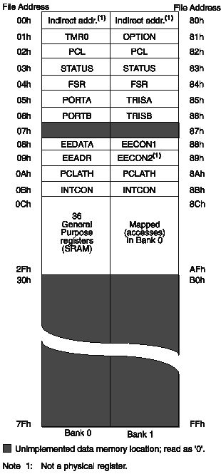
موقع السجل TMRO
TMRO هو سجل مشفر على 8 بيت
موقع السجل INTCON

Slide 6
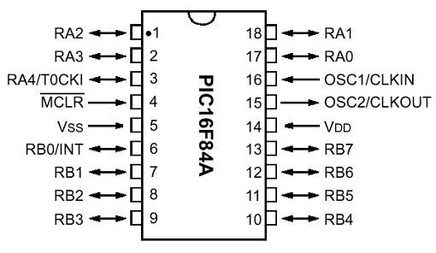
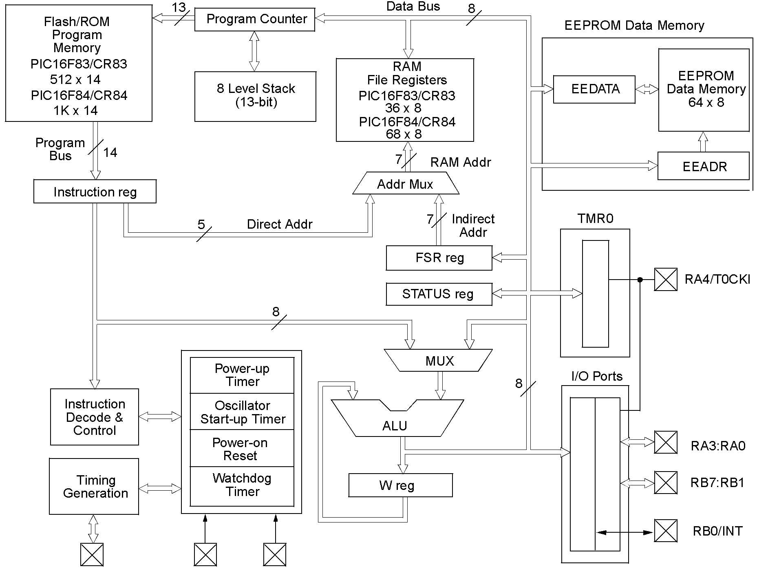

Slide 7
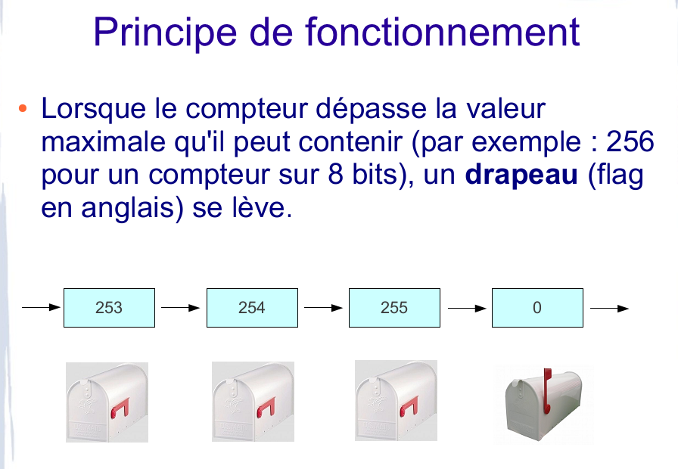
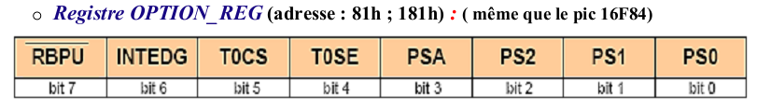
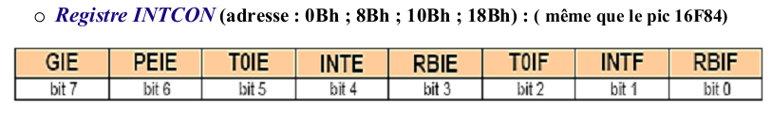
TMRO هو عبارة عن عداد يعد حتى 256 بدورة كاملة اي انه في كل مرة يعد 256 ثم يعود إلى 0 ثم يبدأ العد من جديد
كل خصائص ومميزات السجل TMRO موجودة في سجلين آخرين هما:
- سجل OPTION-REG
- سجل INTCON

Slide 8
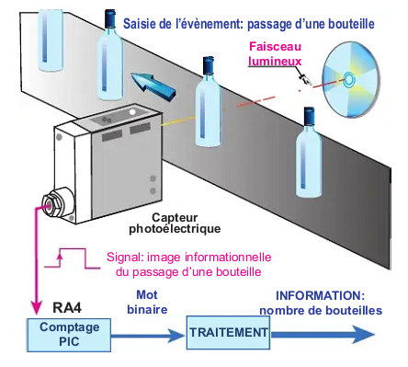
- سجل OPTION-REG
TOCS=0 استعمال إشارة ساعة داخلية
TOCS=1 استعمال إشارة ساعة خارجية
TOCS=1 استعمال إشارة ساعة خارجية
TOCS=1 ساعة خارجية

Slide 9
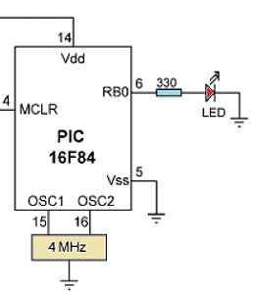
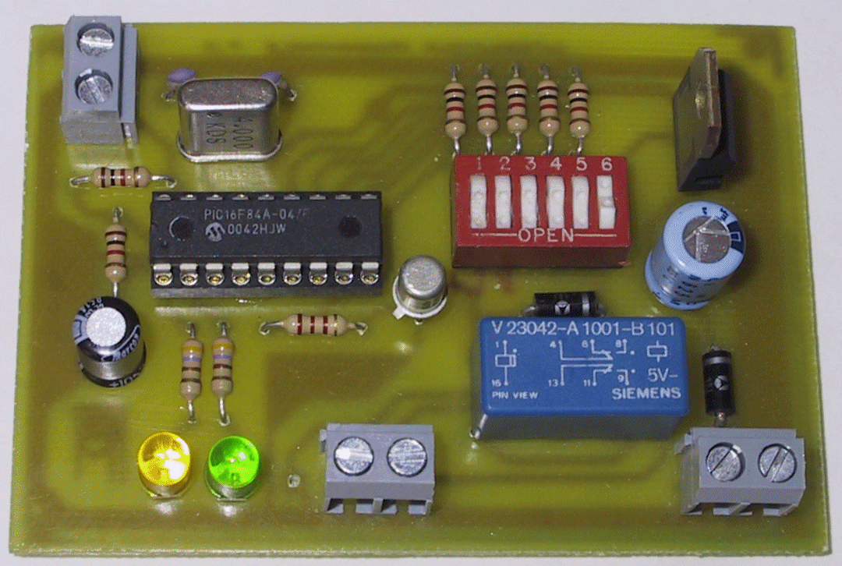
- سجل OPTION-REG
TOCS=0 استعمال إشارة ساعة داخلية
TOCS=1 استعمال إشارة ساعة خارجية
TOCS=0 استعمال إشارة ساعة داخلية
TOCS=0 ساعة داخلية

Slide 10
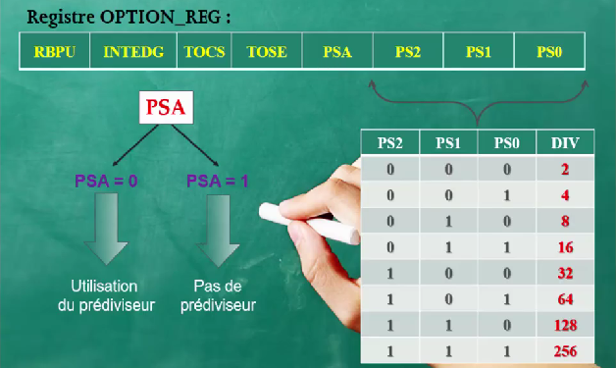

Slide 11

PSA=0 استعمال قاسم التردد
PSA=1 عدم استعمال قاسم التردد
تذكير
T₁=1/f₁
القلاب D Bascule D
T₁
D
Q
H
Q
T=2T₁
T=1/f ⇒ f=1/T
f=1/2T₁ ⇒ f=1/[2(1/f₁]
f=f₁/2

Slide 12
تذكير
إشارة الدخول
T
256xT
2T
4
8
16
32
64
128
1
2
8
256T
إشارة الخروج
T
256xT

Slide 13
تذكير
T
000
T1=2T
001
T2=4T
كل دور T يرفق بتوفيقية منطقية
010
T3=8T
T8=256T
111
8 bit
TMRO
TTMRO= 256xT
T
8 bit
TMRO
TTMRO= 1x256us =256us
T= 1us

Slide 14
PS2 | PS1 | PS0 | TTMRO
0 | 0 | 0 | 2
0 | 0 | 1 | 4
0 | 1 | 0 | 8
0 | 1 | 1 | 16
1 | 0 | 0 | 32
1 | 0 | 1 | 64
1 | 1 | 0 | 128
1 | 1 | 1 | 256
استعمال قاسم التردد
PRE-SCALER

Slide 15
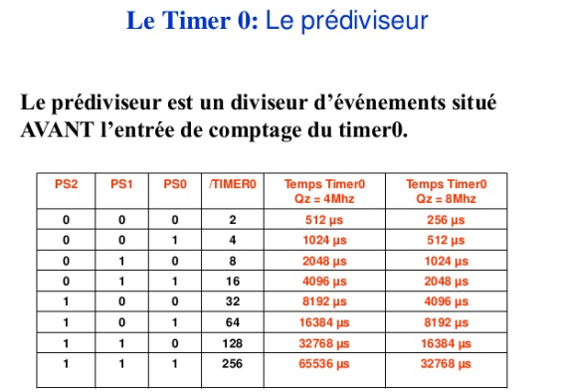

Slide 16
- سجل INTCON
TOIF=1 (FLAG ( انتهاء العد لسجل ورفع العلم
TOIF=0 عدم انتهاء العد
TMRO
(FLAG ( رفع العلم
السجل TMRO
TOIF=1
TOIF=0

Slide 17
تذكير
D
Q
TD=2T
T
TD=2x1uS= 2uS
T=1uS
TD=2x2uS= 4uS
T=2uS
T=3uS
TD=2x3uS= 6uS
كلما كبر زمن إشارة التوقيت كلما كبر زمن مخرج القلاب D

Slide 18
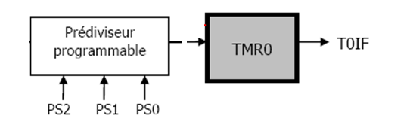
TTMRO
T
PS2 | PS1 | PS0 | TTMRO
0 | 0 | 0 | 2
0 | 0 | 1 | 4
0 | 1 | 0 | 8
0 | 1 | 1 | 16
1 | 0 | 0 | 32
1 | 0 | 1 | 64
1 | 1 | 0 | 128
1 | 1 | 1 | 256
يعتبر قاسم التردد كإشارة ساعة للسجل TMRO
استعمال قاسم التردد
PRE-SCALER
(000)
TTMRO=2xT
T
T
(001)
TTMRO=4xT
T
(010)
TTMRO=8xT

Slide 19
T
(011)
TTMRO=16xT
T
(100)
TTMRO=32xT
T
(101)
TTMRO=64xT
T
(110)
TTMRO=128xT
T
(111)
TTMRO=256xT

Slide 20
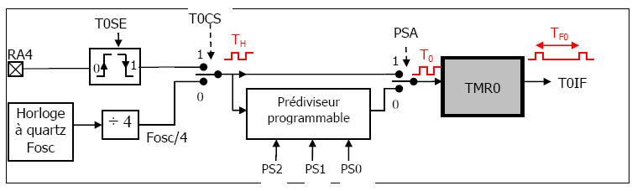
TOCS=1
استعمال إشارة ساعة خارجية
PSA=1
عدم استعمال قاسم التردد
TOCS=0
استعمال إشارة ساعة داخلية
PSA=0
استعمال قاسم التردد
TOIF=1 (FLAG ( انتهاء العد لسجل ورفع العلم
TOIF=0 عدم انتهاء العد
TMRO

Slide 22
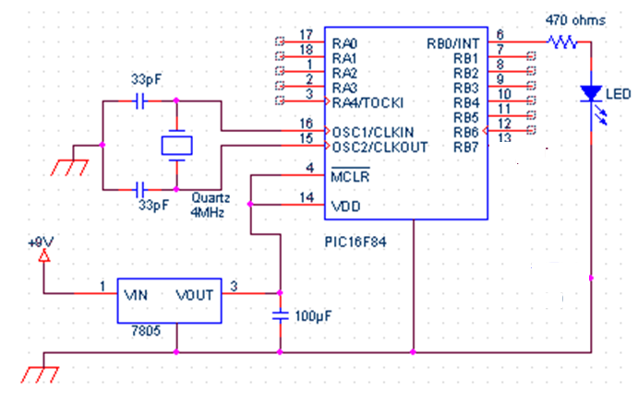
Led = ON
Led = ON
T
T
T
T
Led = OFF
Led = OFF
Led = ON
Led = 1
Led = 5V
T
T
T
Led = OFF
Led = 0
Led = 0V
T
T
T

Slide 23
RB0 = 5V
PORTB, RB0 = 5V
T
T
RB0 = 0V
PORTB, RB0 = 0V
T
T
PORTB, RB0 = 5V
BSF PORTB, RB0
T
T
PORTB, RB0 = 0V
BCF PORTB, RB0
T
T
BSF PORTB, RB0
boucle
BSF PORTB, RB0
T
T
GOTO
BCF PORTB, RB0
BCF PORTB, RB0
T
T
GOTO boucle

Slide 24
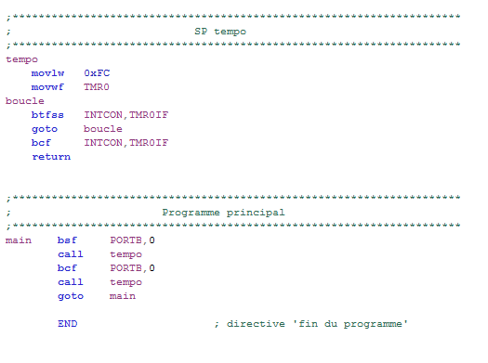
boucle
BSF PORTB, RB0
T
BCF PORTB, RB0
T
GOTO boucle
T= Tempo
boucle
BSF PORTB, RB0
Tempo
BCF PORTB, RB0
Tempo
Tempo
GOTO boucle

Slide 25
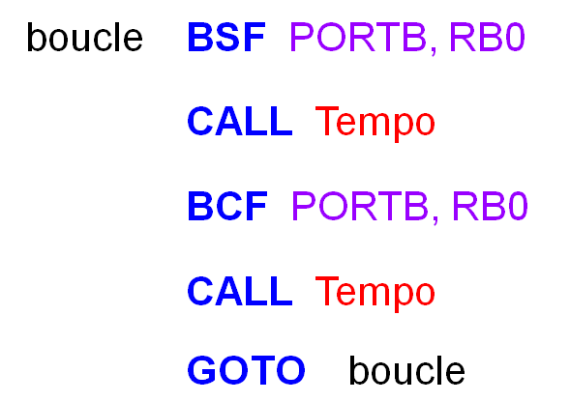
البرنامج الأساسي

Slide 26
خطوات كتابة برنامج التأجيل باستعمال TMRO
1- شحن السجل OPTION-REG حسب ما نختار من قيم قاسم التردد (PRE-SCALER).
2- مسح بيت TOIF لسجل INTCON حتى يبدأ التأجيل.
3- اختبار بيت TOIF لسجلINTCON في كل مرة والقفز إذا كان يساوي 1 (عند القفز أي أن المدة الزمنية للتأجيل انتهت وبالتالي يتم تنفيذ التعليمة BCF PORTB , RB0 وبالتالي ينطفئ المصباح أو ينفذ التعليمة BSF PORTB , RB0 وبالتالي يشتعل المصباح في البرنامج الرئيسي).
4- عند انتهاء التأجيل (انقضاء المدة الزمنية للتأجيل TOIF=1) يعاد من جديد مسح بيت TOIF لسجل INTCON حتى يبدأ التأجيل من جديد.

Slide 27
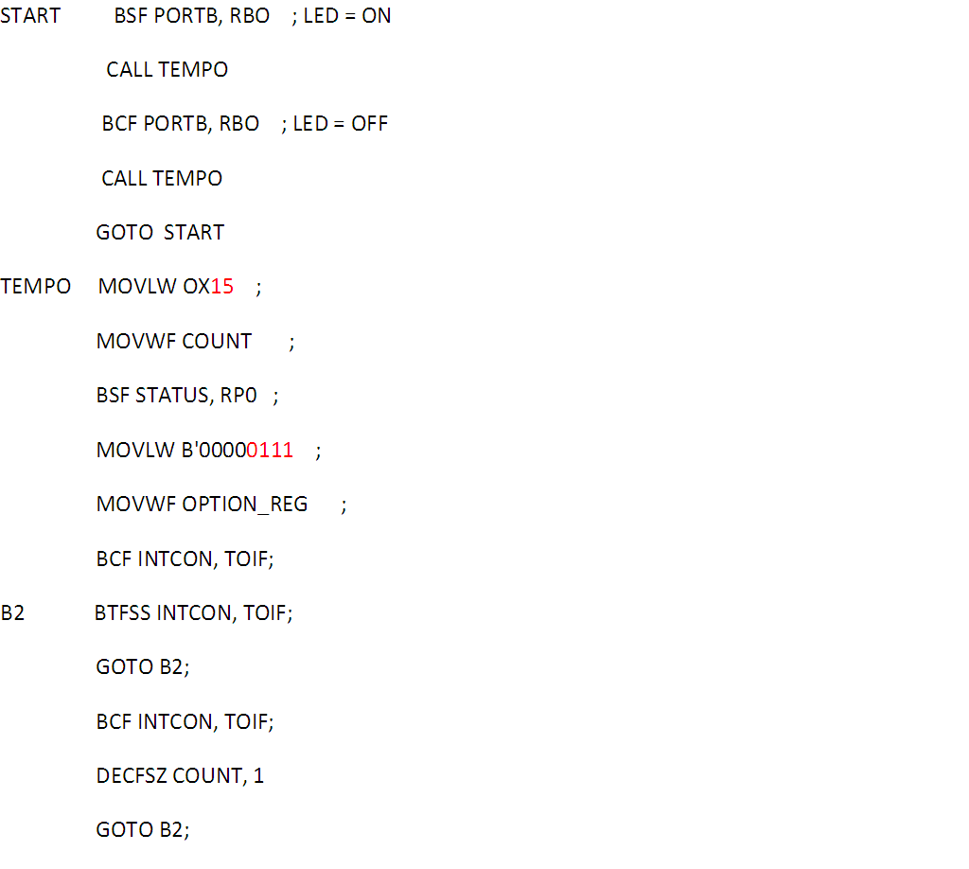
البرنامج الفرعي TEMPO
TEMPO
شحن سجل OPTION-REG بقيمة معينة حسب قيمة PER-SCALER
مسح بيت TOIF لسجل INTCON حتى يبقى العد ساري المفعول
اختبار بيت TOIF لسجلINTCON والقفز إذا كان يساوي 1
إذا أصبح بيت TOIF لسجلINTCON يساوي 1 عملية العدد انتهت ويعاد مسح بيت TOIF من جديد

Slide 28
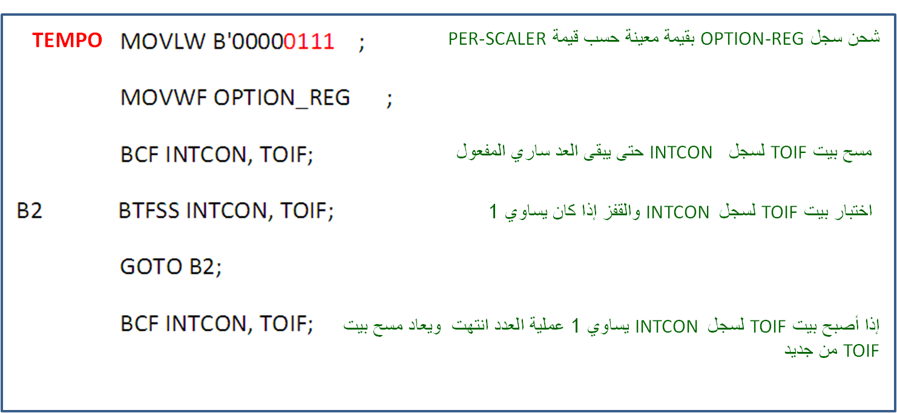

Slide 29
البرنامج الفرعي TEMPO
TEMPO
شحن سجل OPTION-REG بقيمة معينة حسب قيمة PER-SCALER
مسح بيت TOIF لسجل INTCON حتى يبقى العد ساري المفعول
اختبار بيت TOIF لسجلINTCON والقفز إذا كان يساوي 1
إذا أصبح بيت TOIF لسجلINTCON يساوي 1 عملية العدد انتهت ويعاد مسح بيت TOIF من جديد
ملاحظة هامة:
1- لا يظهر السجل TMRO في البرنامج إذا لم يشحن بقيمة ابتدائية( لأنه يعد إلى 256 ثم يعود إلى 0 تلقائيا كما هو الحال في العدادات بدورة كاملة).
2- يظهر السجل TMRO في البرنامج إذا شحن بقيمة ابتدائية( لأنه يجب معرفة قيمة الشحن الابتدائية).

Slide 30
تعطى علاقة التأجيل بالعبارة التالية:
T=T quartz ×Valeur du prédiviseur × (TMR0-Ninit)

Slide 31
T=T quartz ×Valeur du pré-diviseur × (TMR0-Ninit)
T quartz= 4MHz/4 = 1MHz = 1/T ⇒ T= 1uS
ملاحظة: تنفيذ التعليمة يمر بـ 4 مراحل لذلك يقسم التردد على 4 .
Valeur du pré-diviseur ⇒ (111) = 256 (قيمة مختارة على سبيل المثال)
ملاحظة: قيمةpre-scaler تأخذ من الجدول الخاص به .
(TMR0-Ninit)
TMR0 max= 256
(TMR0-Ninit) = (256-0)
Ninit=0
T= 65536us
T= 1us × 256 × (256-0)

Slide 32
البرنامج الكامل:
TEMPO
RETURN

Slide 33
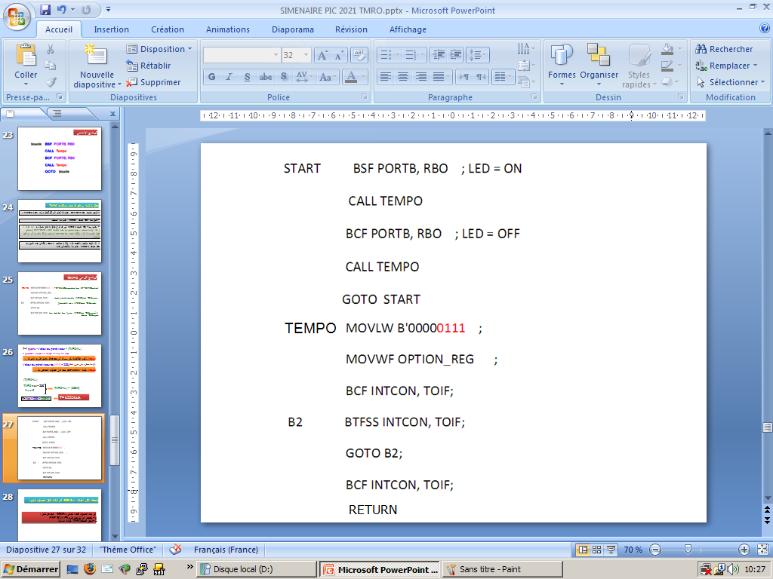

Slide 34
ملاحظة: تعتبر القيمة 65536us اكبر قيمة يمكن الحصول عليها.
من اجل الحصول القيمة اقل من 65536us هناك طريقتان :
1- تخفيض من قيم قاسم التردد PRE-SCALER
2- شحن السجل TMRO بقيمة ابتدائية.

Slide 35
0011
MOVLW 0X 8F
يظهر السجل TMRO في البرنامج إذا شحن بقيمة ابتدائية( لأنه يجب معرفة قيمة الشحن الابتدائية).
MOVW TMRO
T=T quartz ×Valeur du prédiviseur × (TMR0-Ninit)
T= 1us × 16 × (256-143)
T= 1808us
(8F)16 =(143)10

Slide 36
إذا أردنا الحصول على زمن اكبر من 65536us فهناك طريقتان :
1- إما استعمال TMR1
2- استعمال حلقة مع TMRO

Slide 37
2- استعمال حلقة مع TMRO
= 1s
= 1s
T=T quartz ×Valeur du prédiviseur × (TMR0-Ninit).N(Boucle)
T=1us×256× (256-0).15
T= 983040uS = 0.98us
للحصول على 1S بالضبط يمكن استعمال التعليمة NOP داخل الحلقة.
RETURN

